Slide 1

Il était une fois la cartographie 🗺️
Comment et pourquoi ajouter une carte à vos applications ?
Marc-Alexandre Blanchard

Slide 2
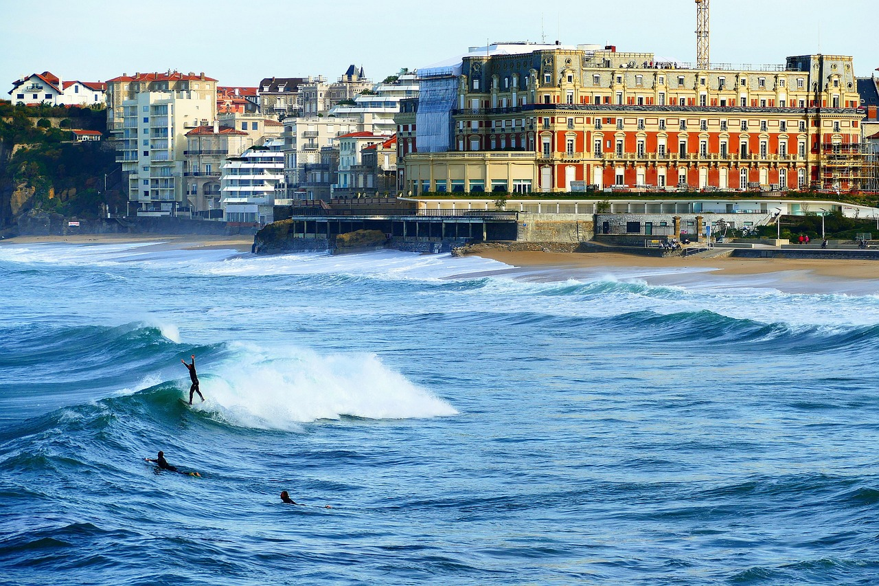
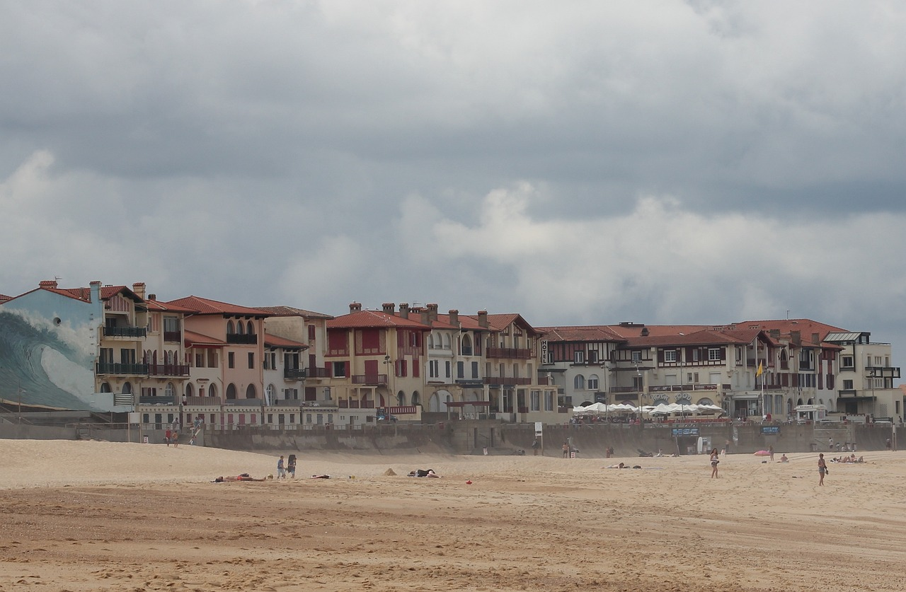
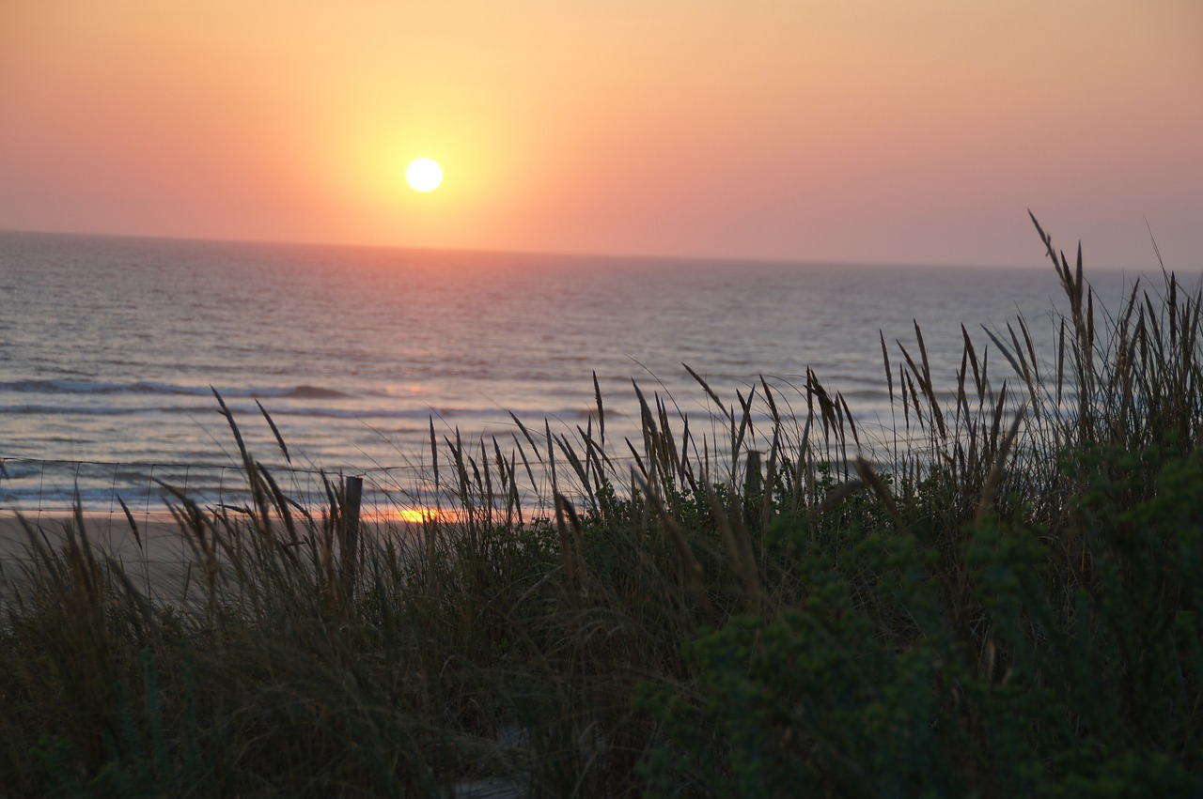
Cas d’usage : Analyse spatiale avancée
La carte au service du quotidien…
Etape 1 : Extraire la géolocalisation des photos.
A l’aide d’un script python et de la librairie Python Imaging Library
…
import PIL
from exif import Image
with open("photo.jpg", “rb”) as src:
img = Image(src
img.gps_longitude
…
Contexte :
Je souhaite savoir si je n’ai pas loupé un spot de Surf lors de mon roadtrip estival sur la côte Atlantique.
Contrainte :
Je ne dispose que de mes photos qui par chance sont géolocalisées, ouf !
On obtient un CSV que l’on peut importer dans PostGIS
comme table PHOTOS
Nom photo | X | Y
img_1024 | -1.264 | 44.389
img_1200 | -1.443 | 43.673
img_1201 | -1.554 | 43.488
… | … | …

Slide 3
Cas d’usage : Analyse spatiale avancée
La carte au service du quotidien…
Etape 2 : Intégrer des communes
En se basant sur un fichier shapefile de communes obtenue depuis l’IGN et importé dans PostGIS via shp2pgsql.
Contexte :
Je souhaite savoir si je n’ai pas loupé un spot de Surf lors de mon roadtrip estival sur la côte Atlantique.
Contrainte :
Je ne dispose que de mes photos qui par chance sont géolocalisées, ouf !
On obtient la table COMMUNES suivante
nom commune | contour
Biarritz | [[-1.55847820326612,43.4831516274053… ]]
Biscarosse | [[-1.16695646983546,44.3958266272214…
… | …

Slide 4
Cas d’usage : Analyse spatiale avancée
La carte au service du quotidien…
Etape 3 : On peut rapprocher nos photos et nos communes à l’aide d’une intersection spatiale :
Contexte :
Je souhaite savoir si je n’ai pas loupé un spot de Surf lors de mon roadtrip estival sur la côte Atlantique.
SELECT p.nom_photo, c.nom_commune
FROM PHOTO p
JOIN COMMUNE c
ON ST_CONTAINS(p.geom,c.geom)
Communes disctinctes
Nom
Biscarrosse
Mimizan
Seignosse/Hossegor
Biarritz
Hendaye
Contrainte :
Je ne dispose que de mes photos qui par chance sont géolocalisées, ouf !
On obtient la table suivante PHOTOS_ENRICHIES
Nom photo | Nom Commune
img_1024 | Bisacarosse
img_1200 | Hossegore
img_1201 | Biarritch
… | …

Slide 5
Cas d’usage : Analyse spatiale avancée
La carte au service du quotidien…
SPOTS de surf
Nom
Biscarrosse
Mimizan
Contis
Lit-et-Mixe (cap de l'Homy)
Vielle-Saint-Girons
Moliets
Messanges
Vieux-Boucau-les-Bains
Soustons
Seignosse/Hossegor
Capbreton
Labenne
Tarnos
Les Pyrénées-Atlantiques
Anglet
Biarritz
Bidart
Guéthary
Lafitenia
Saint-Jean-de-Luz
Hendaye
Etape 4 : Nos photos étant associées à une commune nous pouvons faire le rapprochement avec une liste des spots de surf.
On construit une table des spots de surf à partir de wikipedia :
https://fr.wikipedia.org/wiki/Liste_de_spots_de_surf
Contexte :
Je souhaite savoir si je n’ai pas loupé un spot de Surf lors de mon roadtrip estival sur la côte Atlantique.
Contrainte :
Je ne dispose que de mes photos qui par chance sont géolocalisées, ouf !

Slide 6
Cas d’usage : Analyse spatiale avancée
La carte au service du quotidien…
Nom
Biscarrosse
Mimizan
Contis
Lit-et-Mixe (cap de l'Homy)
Vielle-Saint-Girons
Moliets
Messanges
Vieux-Boucau-les-Bains
Soustons
Seignosse/Hossegor
Capbreton
Labenne
Tarnos
Les Pyrénées-Atlantiques
Anglet
Biarritz
Bidart
Guéthary
Lafitenia
Saint-Jean-de-Luz
Hendaye
Photos enrichies
Spots de surf
Contexte :
Je souhaite savoir si je n’ai pas loupé un spot de Surf lors de mon roadtrip estival sur la côte Atlantique.
nom photo | nom commune
img_1024 | Biscarosse
img_1200 | Hossegor
img_1201 | Biarritz
Nom
Biscarosse
Mimizan
Contis
…
Contrainte :
Je ne dispose que de mes photos qui par chance sont géolocalisées, ouf !
Jointure attributaire en SQL
SELECT s.nom
FROM SPOTS s
LEFT JOIN PHOTOS_ENRICHIES pe
ON s.nom = pe.nom_commune

Slide 7
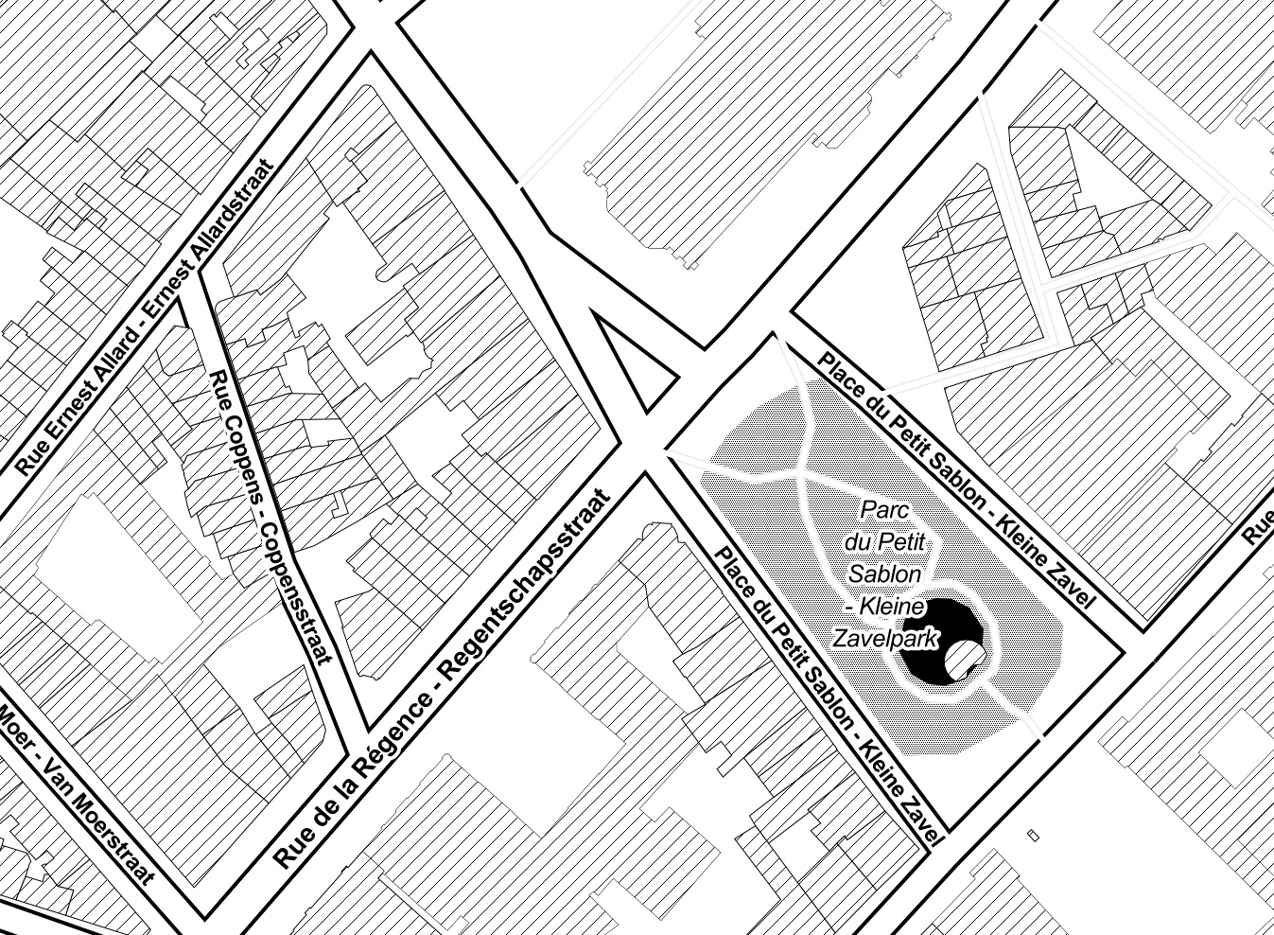
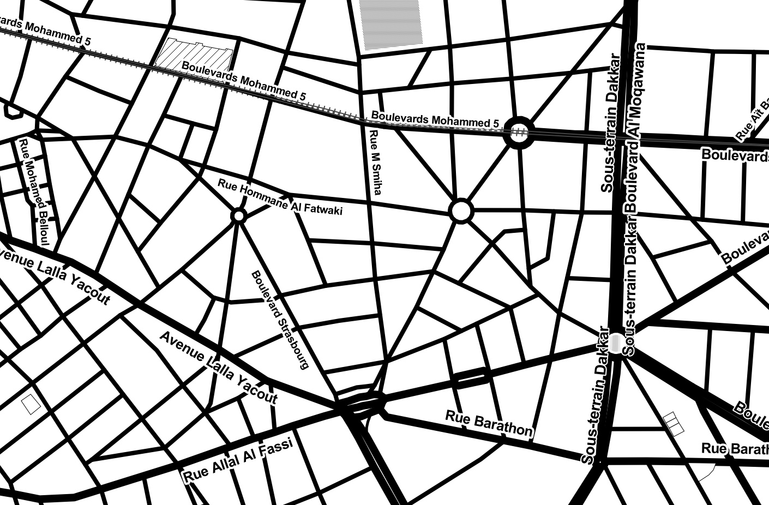
Slides disponibles sur
https://github.com/MarcAlx/snowcamp.io-2023-intro-carto
Crédits
CC-BY-NC
Carte John Snow : https://fr.wikipedia.org/wiki/%C3%89pid%C3%A9mie_de_chol%C3%A9ra_de_Broad_Street#/media/Fichier:Snow-cholera-map-1.jpg
Photos de plage : https://pixabay.com/
Données de communes : https://geoservices.ign.fr/adminexpress#telechargement
Données spots de surf : https://fr.wikipedia.org/wiki/Liste_de_spots_de_surf
Logos entreprises / institutions / produits : Smart/Origin
Slide sponsor : fournie par l’équipe du snowcamp.io 2023
Habillage cartographique : Stamen : Brussels, Casablanca

